Slide 1
Научный ландшафт КрасГМУ Эргономика и функциональность структуры
Белова Ольга Анатольевна
начальник управления научно-исследовательской и инновационной деятельности

Slide 2
Тенденция мировой науки
Реформы российской системы науки и образования, начатые в последние годы, привели к тому, что в стране сложился качественно новый научно-образовательный ландшафт, позволяющий развивать новые технологии и проекты, которые, в том числе, необходимы для ответа на современные вызовы
Основной тенденцией мировой науки стала междисциплинарность, развитие новых исследовательских направлений на стыке разных областей

Slide 3
Дисциплинарная организация науки
Время энциклопедистов уходит в прошлое.
Постоянно увеличивается объем информации, усложняя всестороннее рассмотрение.
Усложняется и методология исследования - ученый должен владеть все более сложным исследовательским инструментарием.
Стремление к профессионализации и специализации научных исследований приводит к дроблению дисциплин
Дробление приводит к «профессиональному кретинизму»
Признание приоритета собственной научной дисциплины перед другими приводит к формированию у них профессиональных стереотипов, проявляющихся в автоматизированных умениях и навыках
Это влечет к использованию стандартизированных методик
Стереотипизация познавательных действий приводит к утрате чуткости к новизне, а ведь именно продуцирование нового знания является важнейшей особенностью науки.

Slide 4
Преодолеть недостатки дисциплинарности и призвана междисциплинарность
Преимущества междисциплинарных исследований могут быть реализованы только при условии определения четких принципов работы междисциплинарных коллективов и сфер ответственности входящих в него ученых, критического использования терминологии, выработки и применения эффективной методологии, позволяющей осуществить подлинный синтез знания.

Slide 5
Создание комфортных условий для инициирования и проведения научных работ
Лаборатория медицинской кибернетики и управления в здравоохранении
ЦКП
Научно-исследовательские лаборатории
НИИ молекулярной медицины
Лаборатория медицинской генетики
Лаборатория биомолекулярных и медицинских технологий
Лаборатория фундаментальной и персонализированной фармации
Виварий
Лаборатория микробиологии и метагеномики

Slide 6
НИИ молекулярной медицины и патобиохимии
Для фундаментальных, поисковых и прикладных исследований по направлению «Молекулярная медицина и трансляционная медицина» в рамках междисциплинарных проектов с участием фундаментальных и клинических кафедр КрасГМУ , в сотрудничестве с ведущими российскими и зарубежными

Slide 7
Структура НИИ
НИИ
Лаборатория культур и клеточных моделей
Лаборатория изучения социального мозга
Лаборатория генетики
Лаборатория изучения патологических состояний ЖКТ
Лаборатория изучения патогенеза болезни Альцгеймера
Лаборатория изучения нейродегенеративных состояний мозжечка

Slide 8
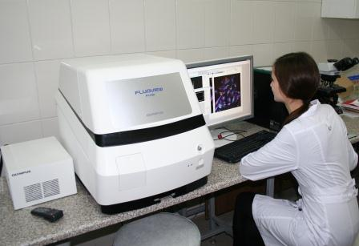
Лаборатории полного цикла исследований
Моделирование заболевания
Поведение
Культивирование срезов и клеток
Электрофизиология
Генетические исследования
Иммуногистохимия
Микроскопия
Анализ данных
Публикация

Slide 9
Основные направления исследований
1) интегративные нейронауки (изучение молекулярных механизмов нарушений развития мозга и нейродегенерации);
2) молекулярная медицина (изучение молекулярных механизмов развития социально-значимых заболеваний;
3) медицинская биотехнология (разработка клеточных моделей ГЭБ in vitro);
4) медицинская биофотоника и биомедицинская оптика (разработка приборов и методов оптической биопсии).

Slide 10
Темы исследований
Пластичность головного мозга, обеспечиваемая нейронами с пролонгированной незрелостью, при стрессе раннего периода жизни
Вклад NMDA рецепторов в астроцит-опосредованные механизмы эксайтото-ксичности при нейродегенерации мозжечка на примере спиноцеребеллярной атаксии 1 типа
Новые механизмы влияния неравновесной плазмы на клетки эпителия и эндотелия in vitro
Адресная доставка антиконвульсивных препаратов при эпилепсии
Выявление молекул-мишеней, значимых для кратковременной синаптической пластичности при спиноцеребеллярной атаксии 1-го типа

Slide 11
Сотрудничество
Кафедра фармацевтической технологии и фармакогнозии с курсом ПО
Лаборатория биомолекулярных и медицинских технологий
Кафедра медицинской и биологической физики
Кафедра психиатрии и наркологии с курсом ПО

Slide 12
Лаборатория медицинской генетики
Выполнение фундаментальных, поисковых и прикладных исследований по направлению молекулярной-генетических исследований заболеваний нервной системы в рамках междисциплинарных проектов с участием фундаментальных и клинических кафедр КрасГМУ, в сотрудничестве с ведущими российскими научными центрами

Slide 13
Области исследований
Фармакогенетика
Опиатные анальгетики и цитостатики
Противоэпилептические препараты
Генетическая предрасположенность
Эпилепсия
Миастения
Поиск биомаркеров на основе микроРНК
Эпилепсия
Сахароснижающие препараты
Первичная головная боль
Интернет-зависимость
Тревога и депрессия

Slide 14
Завершенные исследования в 2021 году
Исследование провоспалительных и нейротрофических генетических предикторов височной эпилепсии
Клинико-нейрофизиологические, генетические предикторы синдрома вегетативной дисфункции
Генетические предикторы острого панкреатита
Секвенирование экзома у пациентов с юношеской миоклонической эпилепсией
Генетические предикторы интернет-зависимости

Slide 15
Продолжающиеся исследования
Госзадание: Идентификация циркулирующих микроРНК как потенциального плазменного биомаркера эпилептогенеза
Мультицентровое исследование: Идентификация циркулирующих микроРНК - предикторов фармакорезистентного течения и исхода хирургического лечения у пациентов с височной эпилепсией
Циркулирующие микроРНК как потенциальные биомаркеры развития когнитивных расстройств и фармакорезистентности у пациентов с юношеской миоклонической эпилепсией
Эпилепсия на фоне венозных аномалий головного мозга
Генетические предикторы коморбидности артериальной гипертензии и головной боли напряжения

Slide 16
Возможности лаборатории
Молекулярно-генетические методы исследований. Количественная ПЦР
Выделение нуклеиновых кислот
Создание банка ДНК
Консультация по выбору генетических маркеров заболеваний и оптимальных молекулярно-генетических методов их исследований
Определение однонуклеотидных полиморфизмов генов
Определение уровня циркулирующих микроРНК

Slide 17
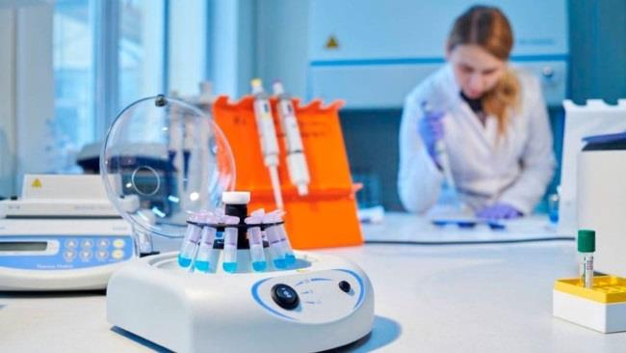
Лаборатория биомолекулярных и медицинских технологий
проведение фундаментальных, поисковых и прикладных научных исследований в рамках междисциплинарных проектов с участием фундаментальных и клинических кафедр КрасГМУ для разработки и подготовки к серийному выпуску медицинских изделий и цифровых лекарств на основе аптамеров, предназначенных для диагностики и лечения социально-значимых заболеваний

Slide 18
Кафедра общей хирургии им. проф. М.И. Гульмана
Кафедра факультетской терапии
Кафедра травматологии, ортопедии и нейрохирургии
Кафедра поликлинической терапии, семейной медицины и ЗОЖ
Кафедра инфекционных болезней и эпидемиологии
Научно-исследовательский институт молекулярной медицины и патобиохимии
Кафедра ортопедической стоматологии
Кафедра микробиологии им. доц. Б.М.Зельмановича
Кафедра фармакологии с курсами клинической фармакологии, фармацевтической технологии
Кафедра патологической анатомии им. проф. П.Г.Подзолкова
Кафедра медицинской генетики и клинической нейрофизиологии
Кафедра фармацевтической технологии и фармакогнозии
Кафедра онкологии и лучевой терапии
Внутривузовское сотрудничество

Slide 19
Основные темы исследований
Мультиплексная электрохимическая система диагностики онкологических заболеваний
Методики для экспресс определения гистологических типов рака легкого и молекулярных подтипов рака молочной железы, выделения циркулирующих опухолевых клеток рака легкого и молочной железы, глиобластомы головного мозга
Препараты для интраоперационной визуализации опухолей
Роботизированная система и наноскальпель для магнитомеханической хирургии злокачественных опухолей
Магнито-механическая терапия на модельных опухолях животных

Slide 20
Возможности лаборатории для совместных исследований
Селекция аптамеров (аналогов моноклональных антител) к любым молекулярным и клеточным мишеням
Разработка тест-систем и методов диагностики различных заболеваний на основе аптамеров
Разработка лекарственных препаратов адресного действия на основе аптамеров
Клеточное культивирование, оценка влияния различных биологически-активных веществ на клеточный рост, дифференцировку стволовых клеток, выживаемость
Проведение исследований методами проточной цитометрии, спектрофотометрии, спектрометрии, масс-спектрометрии
Математический анализ больших массивов данных методами машинного обучения
Молекулярное моделирование трехмерных структур различных молекул, анализ энергий парного взаимодействия молекул, молекулярныя динамика

Slide 21
Лаборатория фундаментальной и персонализированной фармации
предназначена для проведения научно-исследовательской работы профессорско-преподавательским составом и обучающимися по специальности «Фармация» по двум направлениям: фармакогнозия и фармацевтическое консультирование

Slide 22
Поиск биологически активных веществ растительного происхождения
Терапевтический лекарственный мониторинг
Научные направления
лаборатории

Slide 23
Перспектива исследования яблочного сока и экстракта лапчатки гусиной
Исследование активности индивидуального вещества in vivo → создание лекарственного средства для лечения гиперхолестеринемии
Создание лекарственного средства для лечения рака молочной железы
Создание лекарственной формы для лечения ран, в том числе инфицированных

Slide 24
Направление: Терапевтический лекарственный мониторинг определение концентрации ЛВ в плазме крови на автоматическом биохимическом анализаторе
Терапевтический лекарственный мониторинг ванкомицина
Цель: изучить частоту достижения целевых значений концентрации ванкомицина и выявить факторы, влияющие на данный показатель.
Перспективы: разработка математической модели расчета дозы ванкомицина для пациентов с АИК.
Терапевтический лекарственный мониторниг метотрексата
Цель: оптимизация расчета дозы и длительности курса лейковорина на основании ТЛМ Mtx
Перспективы: разработка системы поддержки принятия врачебных решений при использовании ВД Mtx.
Notes:
АИК – аппарат искусственного кровообращения

Slide 25
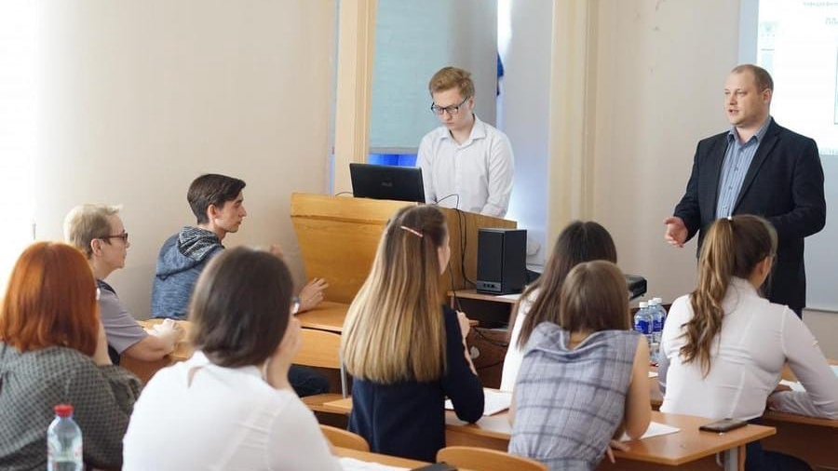
Лаборатория медицинской кибернетики и управления в здравоохранении
Основными научными направлениями деятельности лаборатории являются: применение статистических методов в медико-биологических исследованиях, разработка интеллектуальных математических моделей для применения в медицине, разработка прикладного программного обеспечения

Slide 26
Основные векторы развития и направления
Антиплагиат.ВУЗ
Обучение сотрудников и обучающихся применению статистических методов исследования и методологии доказательной медицины
Планирование и сопровождение диссертационных работ, выполняемых на базе КрасГМУ
Проведение статистической обработки данных
Экспертная деятельность
Аналитическая деятельность
Реализация собственных исследований

Slide 27
Центр коллективного пользования Молекулярные и клеточные технологии
Для выполнения фундаментальных, поисковых и прикладных исследований и экспериментальных разработок для оказания услуг исследователям и научным коллективам, как Университета, так и иным заинтересованным пользователям

Slide 28
ЦКП
ЦКП является структурным подразделением распределенного типа, где оборудование находится на территории структурных подразделений Университета, а именно:
Лаборатория медицинской генетики
Научно-исследовательский институт молекулярной медицины и патобиохимии
Лаборатория биомолекулярных и медицинских технологий
Лаборатория фундаментальной и персонализированной фармации

Slide 30
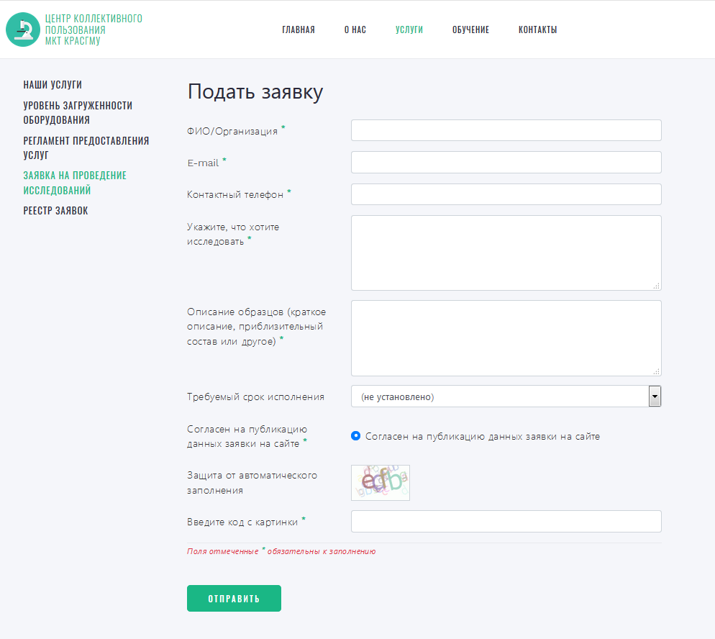
ФОРМА ЗАЯВКИ

Slide 31
НАПРАВЛЕНИЯ ДЕЯТЕЛЬНОСТИ ЦКП
1. Координирование деятельности ЦКП с исследователями и научными коллективами КрасГМУ и иными заинтересованными пользователями;
2. Меры по рациональному использованию ресурсов ЦКП;
3. Обеспечение доступа и возможности использовать дорогостоящее оборудования и приборов ЦКП;
4. Анализ возможности применения новых методов и методик исследований и разработок на оборудовании ЦКП;
5. Меры по стандартизации выполняемых на базе ЦКП услуг.

Slide 32
НАПРАВЛЕНИЯ ДЕЯТЕЛЬНОСТИ ЦКП
6. Разработка программ стажировок и методологическое обеспечение;
7. Меры по информированности потенциальных заказчиков об услугах ЦКП;
8. Изучение потребности рынка научно-технической продукции и выявление круга потенциальных заказчиков;
9. Поиск и привлечение партнеров для реализации исследовательских проектов;
10. Инкубатор идей: проведение консультаций с привлечением высококвалифицированных специалистов Университета.

Slide 33
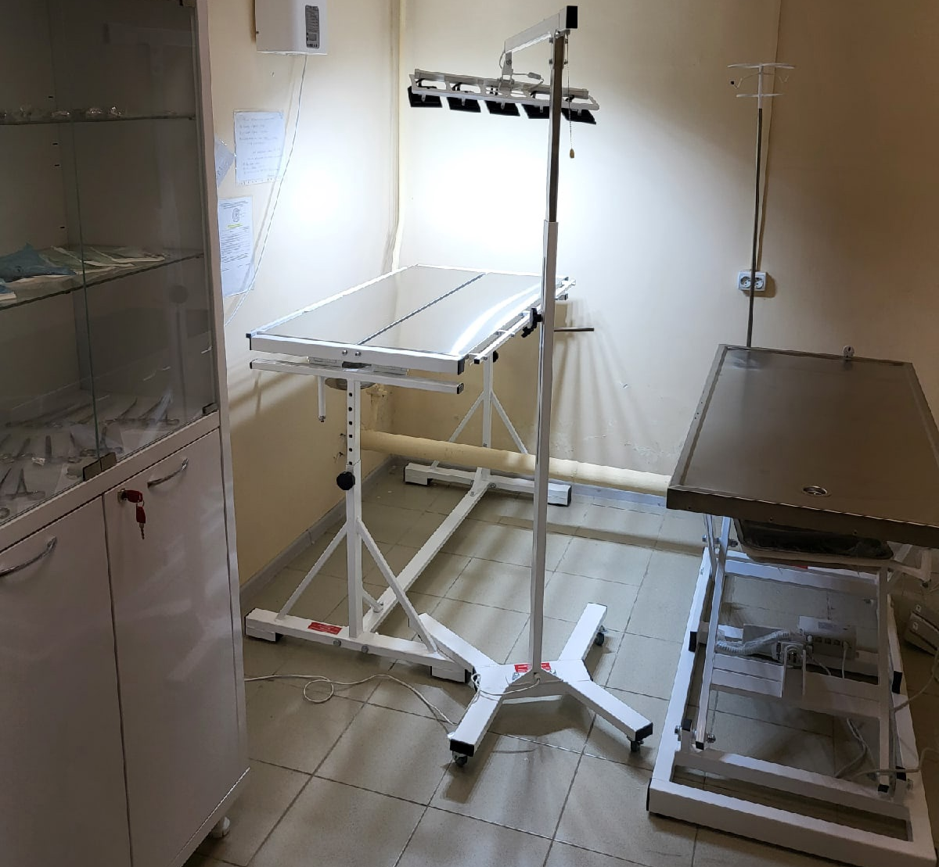
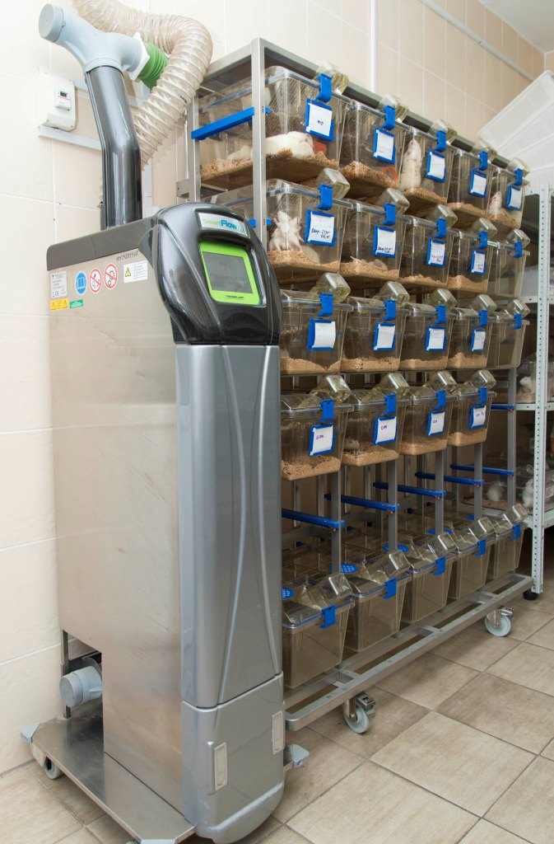
Виварий

Slide 34
Лаборатория медицинской кибернетики и управления в здравоохранении
Клинические кафедры
ЦКП
Лаборатории
НИИ молекулярной медицины
Лаборатория медицинской генетики
Лаборатория биомолекулярных и медицинских технологий
Лаборатория фундаментальной и персонализированной фармации
Лаборатория микробиологии и метагеномики
Виварий

Slide 35
Цели и задачи научно-исследовательских лабораторий
Научно-исследовательская лаборатория рассматривает на молекулярном уровне новый вид исследования
Выстраивает дизайн эксперимента

Slide 36
Лаборатория медицинской кибернетики и управления в здравоохранении
Клинические кафедры
ЦКП
Лаборатории
Управление научно-исследовательской и инновационной деятельности
НИИ молекулярной медицины
Лаборатория медицинской генетики
Лаборатория биомолекулярных и медицинских технологий
Лаборатория фундаментальной и персонализированной фармации
Лаборатория микробиологии и метагеномики
Виварий

Slide 37
Эргономика и функциональность
Организация помощи в закупке оборудования и реактивов для научно-исследовательских лабораторий
Организация помощи в закупке для проведения научных исследований
Осуществление технического обслуживания оборудования
Закупка материальных запасов для общих нужд (лабораторный пластик и стекло, одноразовая медицинская одежда, перчатки и т.д.) с организацией склада на базе ЦКП
Содержание животных в виварии с «полным пансионом»
Консультативное сопровождение заявок на грант и помощь при выполнении проектов
Организация конференций «под ключ»

Slide 38
Проблемы, требующие решения
Нехватка рабочих рук - есть методы, которые можно освоить, есть темы, которые можно развивать
Оборудование, которое требует ежегодного профессионального техобслуживания
Обновление приборной базы для создания межвузовской научно-исследовательской лаборатории нового поколения
Острая необходимость в большей оперативности организации системы закупок в Университете

Slide 39
Конкурс РНФ о поддержке междисциплинарных проектов
Проект направлен на объединение деятельности существующих научных групп, в том числе на укрепление межрегиональных и международных научных связей
Размер одного гранта составляет от 4 до 7. 5 млн рублей
В последующие годы - от 8 до 15 млн рублей ежегодно
Заявку можно подать не позднее 29 апреля 2022 года в виде электронного документа через ИАС РНФ
Результаты будут подведены до 11 июля 2022 года

